Slide 1
Erasmus Murcia
Antonia Glavan

Slide 2
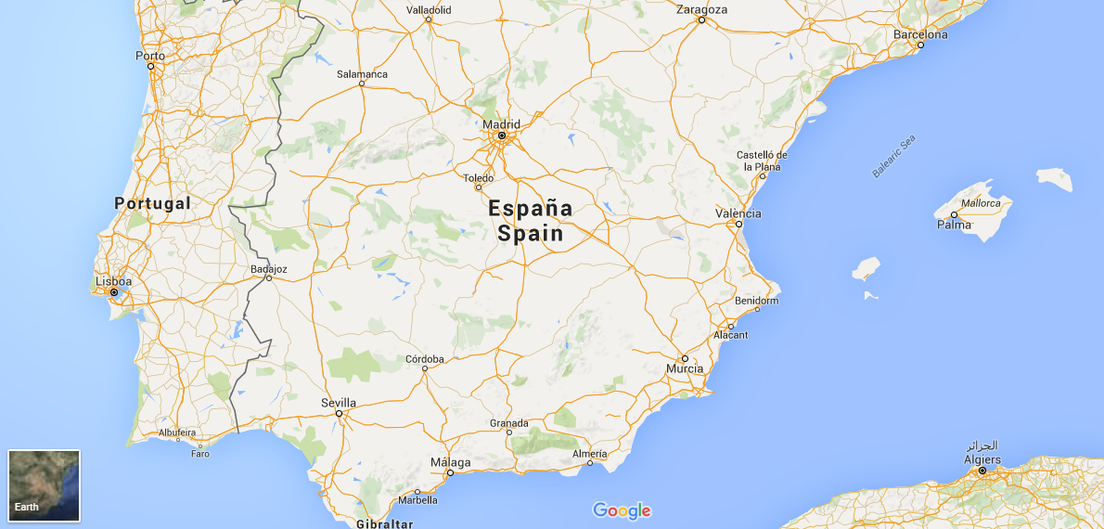
Gdje je Murcia i kako doći?

Slide 3
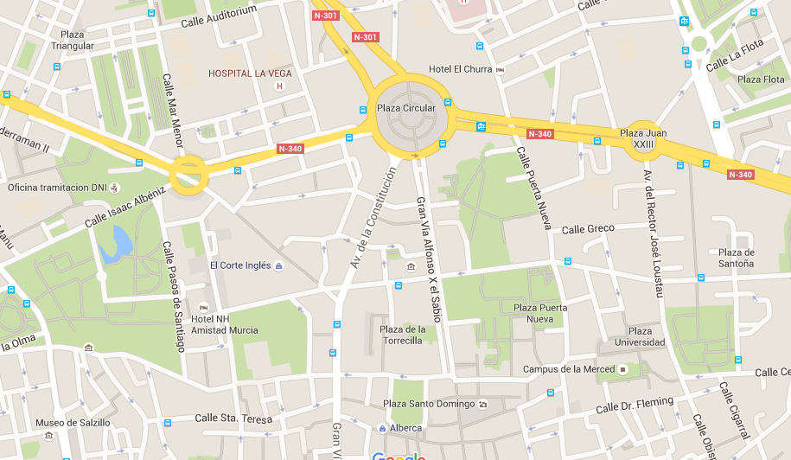
Gdje tražiti stan?
Tapas...

Slide 4
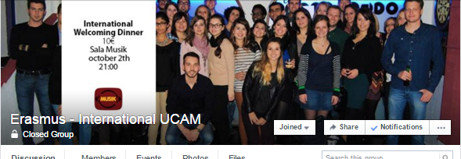
Kako pronaći stan?
Najam stana | 120€ - 250€
Režije | Oko 200 € (2mj)
Polog | Iznos stanarine

Slide 5
Kako doći do Murcije?

Slide 6
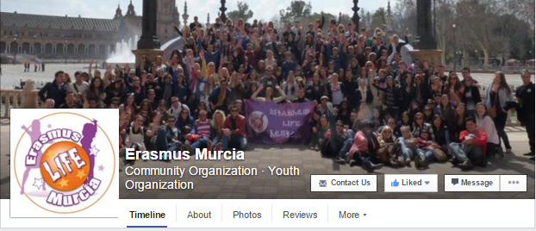
U koje se Erasmus udruge učlaniti?
Jednodnevni izleti na plažu (oba semestra ☺)
Putovanja po Španjolskoj, Portugalu...
Erasmus večeri
International dinners
...

Slide 7
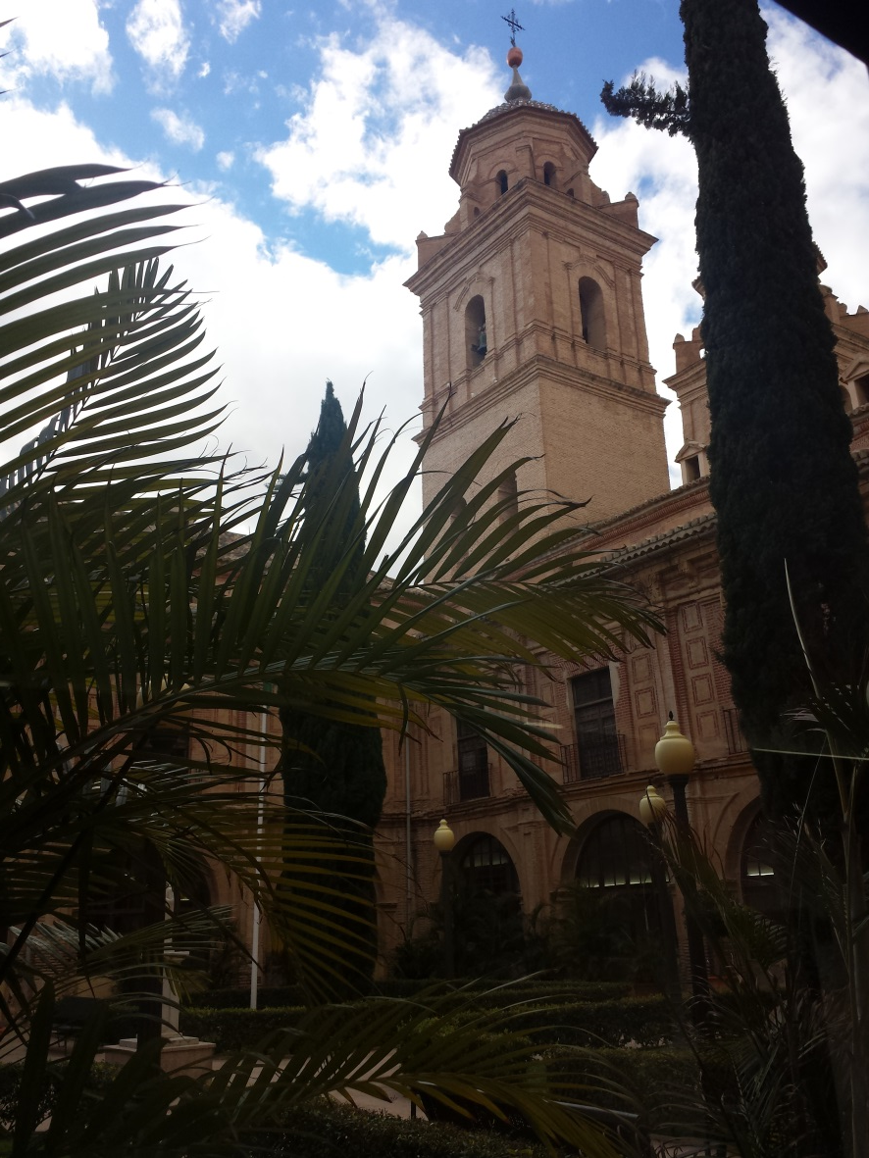
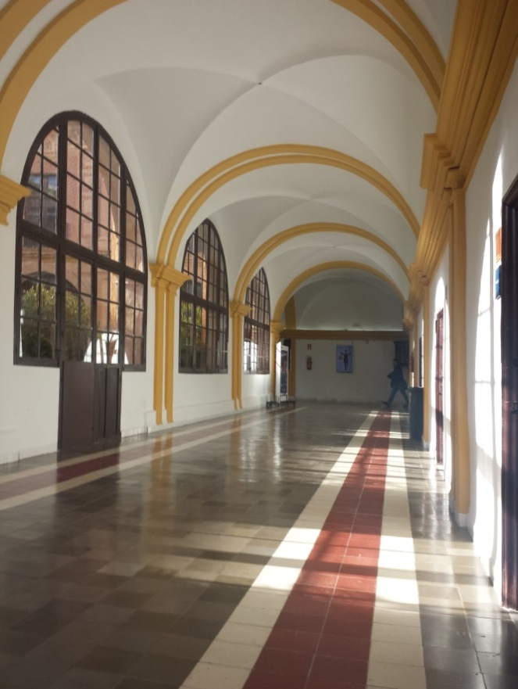

Slide 8
Hvala na pažnji ☺

